Slide 1

KHẢO SÁT GNU SORT
Thành viên nhóm:
Vũ Nguyễn Nhật Thanh
Nguyễn Phi Long

Slide 2
Các nội dung thuyết trình:
Giới thiệu GNU sort
Các đối số ảnh hưởng tới quá trình sắp xếp
Sắp xếp bằng GNU sort
Ước lượng độ phức tạp

Slide 3
Giới thiệu GNU sort
Link mã nguồn: https://github.com/wertarbyte/coreutils/blob/master/src/sort.c
Lệnh trong linux: sort [option] filename
Công dụng: sắp xếp, trộn hoặc so sánh tất cả các dòng của file được cấp hoặc input chuẩn nếu như không nhập filename, mặc định nó sẽ xuất kết quả ra màn hình

Slide 4
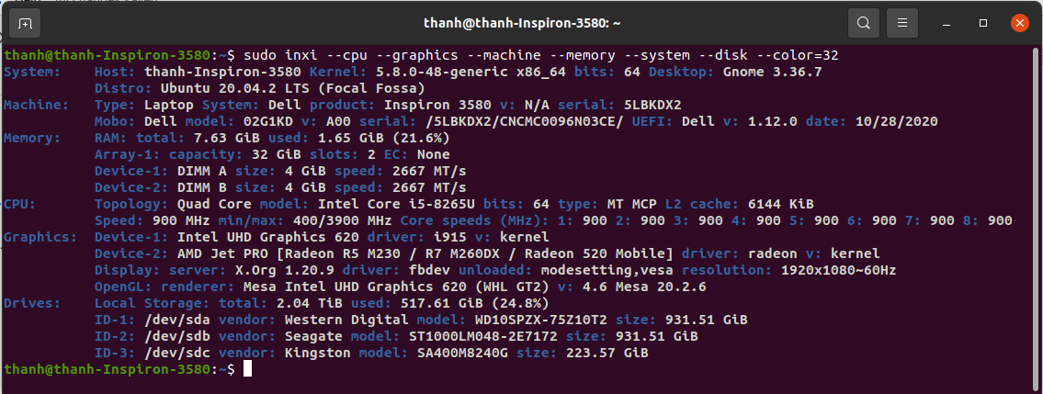
Cấu hình máy test:
CPU: intel core i5 8265U MEMORY: 8GB, 7.63 DRIVE: WD blue 1TB

Slide 5
Thông số ổ cứng được sử dụng để kiểm nghiệm
Tên ổ cứng: Western Digital Blue WD10SPZX 2.5 inch
Chuẩn kết nối: SATA 3 (6Gb/s).
Dung lượng lưu trữ: 1TB (1000GB)
Hiệu năng
Tốc độ đọc: ~100 MB/s
Tốc độ ghi: ~100 MB/s
Tốc độ chuẩn kết nối: 6 Gb/s
Tốc độ vòng quay: 5400 RPM
Bộ nhớ đệm: 128 MB
Thư mục lưu file tạm trong lúc sort là /media/thanh/DATA/tmp
Thư mục tạm, file input, output, và file đo thời gian đều cùng nằm trên 1 ổ.

Slide 6
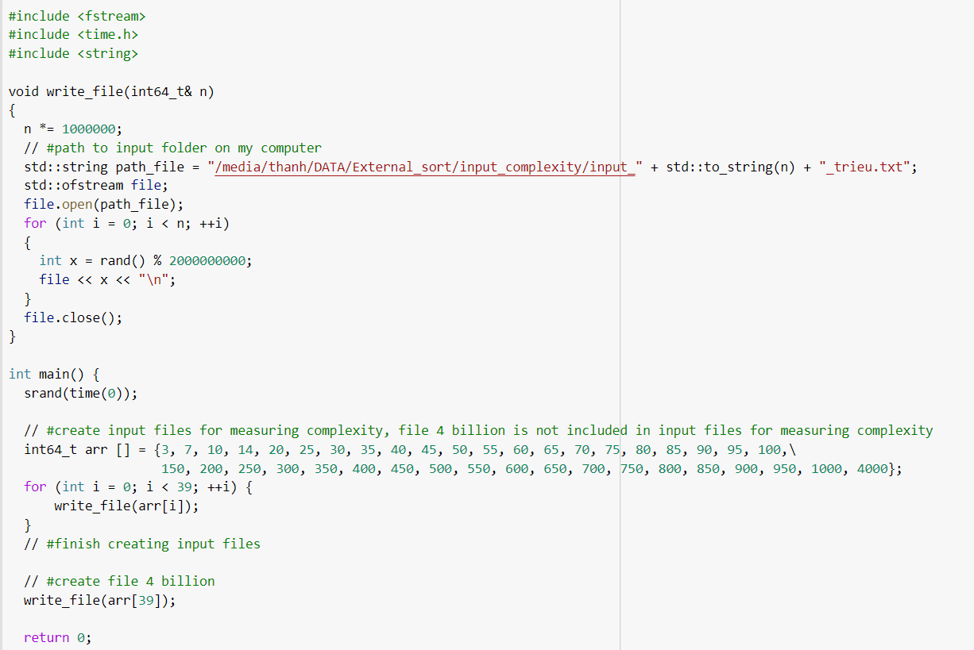
Tạo file input

Slide 7
Các đối số ảnh hưởng tới quá trình sắp xếp
‘-S size’: set số ram buffer là size
‘--parallel=n’: set số nhân mà GNU sort được sử dụng để sắp xếp file
‘-s’: sắp xếp ổn định
--batch-size=n’: trộn ít nhất n file mỗi lần
‘--compress-program=prog’: nén các file tạm bằng chương trình prog
‘-r’: đảo ngược kết quả
‘-R’: trộn ngẫu nhiên các dòng của input
‘-h’: sắp xếp số (dấu – hậu tố – giá trị)
‘-g’: sắp xếp số, chuyển tiền tố của dòng thành số long double-precision floating point
‘-f’: coi chữ hoa với chữ thường là như nhau
‘-T tempdir’: sử dụng thư mục tempdir để lưu phai tạm
‘-t separator’: sử dụng kí tự separator như trường ngăn cách để tìm khóa sắp xếp
‘-k pos1[,pos2]’: sắp xếp từ dòng pos1 đến pos2
‘--files0-from=file’: chỉ sử lí các file có tên là file

Slide 8
Sắp xếp file với GNU SORT
Kích thước của input đầu vào: 4 tỷ số nguyên
Lệnh thực thi: sort –n ./input/input_4000_trieu.txt –o ./output/output_4000_trieu.txt
Thời gian sắp xếp: 2:28:48
Phần trăm CPU: 138%
Số nhân chạy: 8
Số lượng ram tối đa ghi nhận

Slide 9
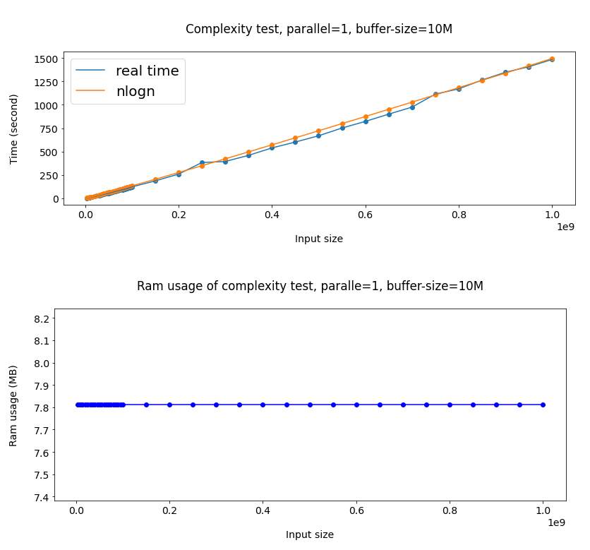
Ước lượng độ phức tạp
Kích thước của file input: [3 * 10^6, 10^9]
Buffer size được set: 10 MB
Số nhân CPU được cấp: 4
=> Độ phức tạp: O(nlogn)

Slide 10
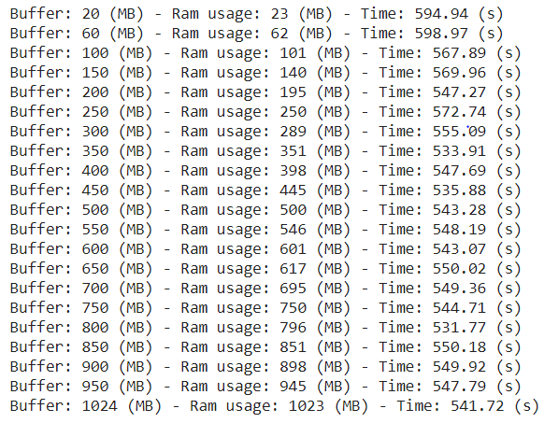
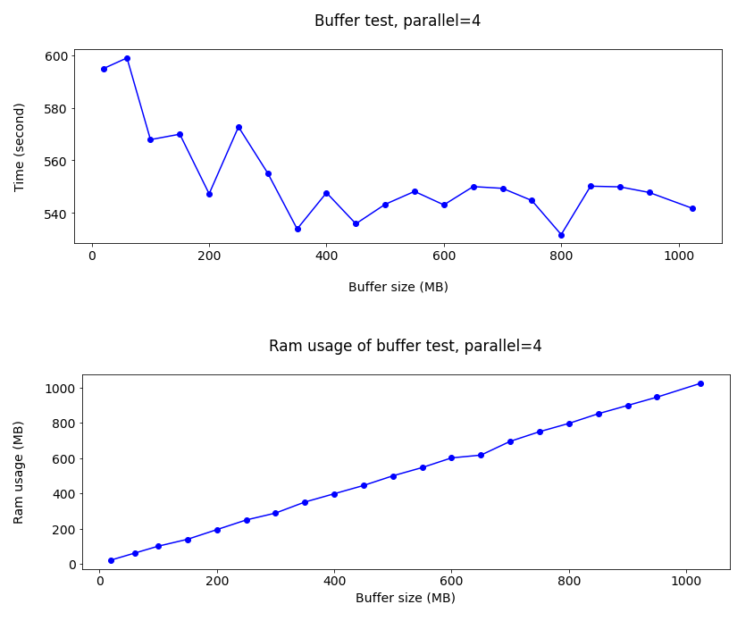
Kiểm thử với buffer size khác nhau
Kích thước input là 500 triệu , với buffer size tăng từ 2 tới 1024 MB
=> Với buffer size tang dần thì thời gian sắp xếp có

Slide 11
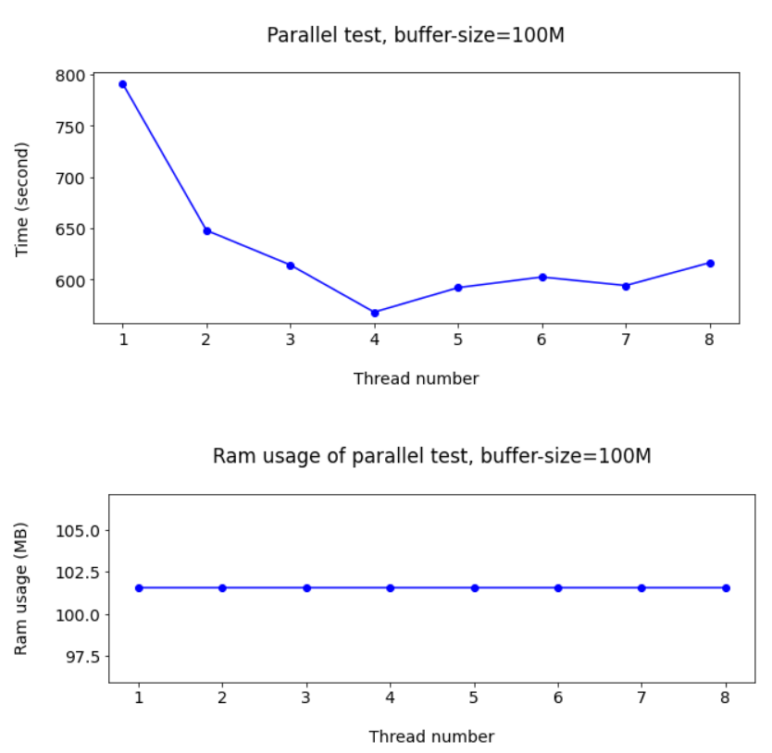
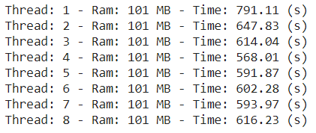
Kiểm thử với số nhân tăng dần
Số nhân CPU: 1 -> 8
Buffer size: 100 MB
=> Với số nhân tăng dần thì thời gian thực thi giảm dần.

Slide 12

Thanks for listening

